Slide 1
الهام عبداله پور 3/1 سرکار خانم زارع
بسم الله الرحمن الرحیم
تکلیف نوروزی عربی

Slide 2
القصة الاسد:
ظل أسدٌ قویٌ یحکم الغابةَ سنواتٍ طویلةً وکانت جمیعُ الحیوانات تخافه وتطیع أوامرَه کان
الأسد یحصل على طعامه بالقوة یطارد الفریسة ویهجم علیها ویفترسها بأ نیابه الحادة ولا یترکها حتى یشبع ثم تأتی الحیوانات وتأکل من بقایا طعامه.

Slide 3
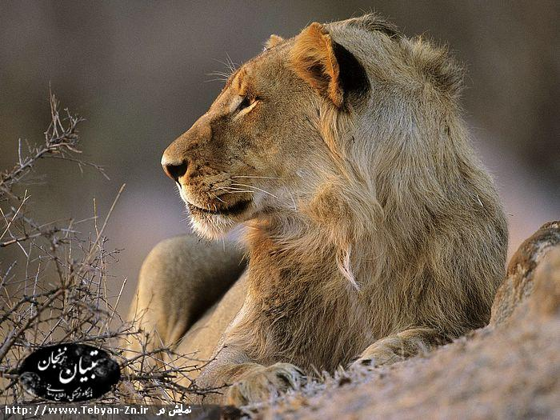

Slide 4
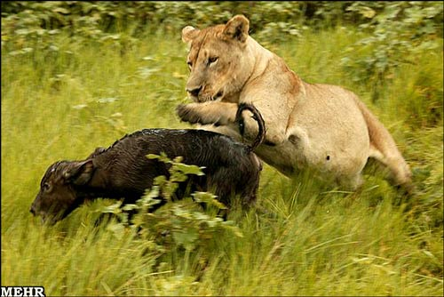
شیری قوی سالهای طولانی بر جنگلی حکومت می کرد و همه حیوانات از او می ترسیدند و اوامرش را اطاعت می کردند ، شیر غذایش را با قدرت تمام بدست می آورد و شکار را دنبال می کرد و به آن حمله ور می شد و با چنگالهای تیزش آن را شکار می کرد و رها یش نمی کرد تا اینکه سیر می شد. سپس حیوانات دیگر می آمدند و با قیمانده غذایش را می خوردند.

Slide 5
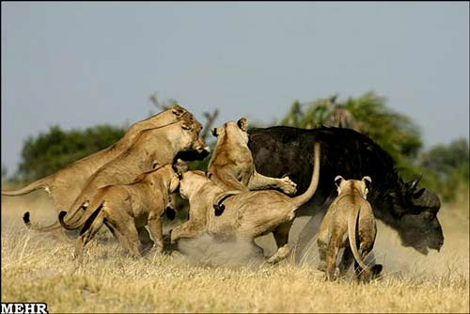

Slide 6
کبر الأسد وصار عجوزاً ضعیفاً وذات یوم شـــَعـــَر بالمرض وأحسّ بالضعف الشدید
وأصبح غیر قادر على أن یصطاد. شعر الأسدُ بالجوع وراح یفکــّر فی طریقةٍ یحصل فیها على طعامه.

Slide 7
شیر مسن شد و پیر و ضعیف گردید و روزی احساس بیماری کرد و ضعف شدیدی را حس نمود و به گونه ای شد که قادر به شکار کردن نبود .و احساس گرسنگی کرد و به راهی فکر می کرد که از ان طریق غذایش را بدست بیاورد .

Slide 8
قال الأسدُ لنفسه ما زالت الحیواناتُ تحترمنی وتخافنی وتسمع کلامی لا ینبغی أبداً أن أظهر لها أننی أصبحتُ کبیرَ السن ضعیفاً وإلا فإنها لن تخشانی ولن تطیع أوامری لکن سأعلن عن مرضی وأبقى داخل بیتی ولا بدّ أن تحضر الحیوانات لزیارتی وبذلک سیأتینی طعامی من غیر أن أتعب نفسی فی الحصول علیه.

Slide 9
شیر با خود گفت هنوز حیوانات به من احترام می گذارنند و از من می ترسند و سخن مرا گوش می دهند اصلاً سزاوار نیست که به آنها ابراز کنم که پیر و ضعیف شده ام و گرنه آنها از من نخواهند ترسید و اوامرم را اطاعت نخواهند کرد ولی مریضیم را اعلام خواهم کرد و داخل خانه ام می مانم و ناچار حیوانات به عیادت من می آیند و بدین ترتیب غذایم را بدون اینکه خودم رادر راه حصول آن خسته کنم بدست خواهم آورد.

Slide 10
قصد الأسدُ أن یعلن خبرَ مرضه للجمیع کانت الحیواناتُ تخاف غضبَ الأسد وبطشه إن هی لم تقم بالواجب لذلک سارعت الحیوانات إلى زیارته فی بیته والسؤال عنه والدعاء له بالشفاء لکن کلما دخل حیوانٌ بیتَ الأسد هجم علیه وفتک به وأکله . کان الأسد سعیداً لأنه لا یتعب فی الحصول على طعامه. فهو لم یعد قادراً على أن یطارد

Slide 11
شیر تصمیم گرفت که خبر بیماریش را به همه اعلام کند ؛ حیوانات از خشم و عصبانیت شیر می ترسیدند اگر به تکلیف خود عمل نمی کردند به خاطر همین حیوانات برای دیدنش و احوالپرسی و دعا برای شفایش به خانه اش شتافتند ولی هر حیوانی که داخل می شد شیر به او حمله می کرد و او را می درید و می خوردش . شیر خوشبخت بود زیرا برای بدست اوردن غذایش خسته نمیشد. او قادر به دنبال کردن هیچ حیوانی نبود هر چند که ان حیوان کند راه می رفت ولی غذای لذیذ خودش به خانه اش می آمد در حالیکه او نشسته بود و حرکت نمی کردپس از ان می خورد تا سیر می شد.

Slide 12
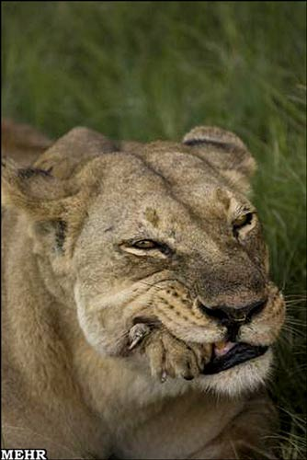
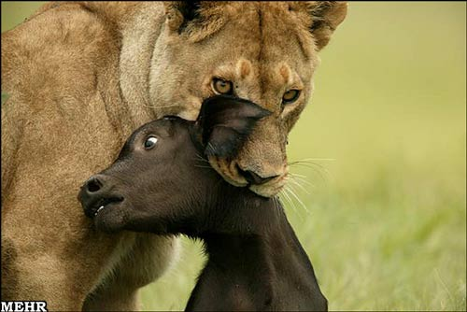

Slide 13
وفی یوم من الأیام کان الدور على الثعلب لیزور الأسد ویسأله عن صحته ویطمئن على حاله. توجه الثعلبُ إلى بیت الأسد وهمّ بالدخول لکنه نظر إلى الأرض عند مدخل البیت وتوقف سأل الثعلب الأسد عن حاله وهو واقف فی مکانه خارج البیت أجاب الأسد ما زلت مریضاً یا صدیقی الثعلب لکن لماذا تقف بعیداً أدخل یا صدیقی لأستمتع بحدیثک الحلو وکلامک الجمیل فأجابه الثعلب لا یا صدیقی الأسد کان بودی أن أدخل بیتک لأنظر إلیک من قرب لکنی أرى آثار أقدام کثیرة تدخل بیتک ولم أرى أثر لقدم واحدة خرجت منه .

Slide 14
در روزی از روزها نوبت به روباه رسید که شیر را ملاقات کند و از سلامتش بپرسد و از حالش مطمئن شود روباه به خانه شیر روی آورد و تصمیم گرفت داخل شود ولی او به زمین نزد ورودی خانه نگاه کرد و ایستاد. روباه از شیر حالش را پرسید در حالیکه در جایش در خارج از خانه ایستاده بود . شیر پاسخ داد هنوز مریضم ای دوست روباهم ولی چرا دور می ایستی . داخل شو دوست من تا از سخن شیرینت استفاده کنم روباه جواب داد نه ای دوست شیر من ، شایسته دوستیمان است که داخل خانه ات شوم و تو را از نزدیک ببینم ولی من جای پاهای زیادی را می بینم که به خانه ات وارد شده اند و لی حتی یک جای پا نمی بینم که از خانه ات خارج شده باشد

Slide 15
وداعا

